Slide 1
Tristörlerin iletime ve kesime sokulması
NET 205 GÜÇ ELEKTRONİĞİ
Öğr. Gör. Taner DİNDAR

Slide 2
TRİSTÖRLER
Tristörün (SCR) yalıtıma geçebilmesi için içinden geçmekte olan akımın sıfıra düşmesi veya düşürülmesi gerekmektedir. Genel amaçlı tristörlerin en önemli özelliği düşük frekanslarda çalışmak için imal edilmiş olmalarıdır (ideal frekans 50-60Hz, max.1kHz). Genel amaçlı tristörler düşük frekansta çalışmaları nedeniyle yüksek akım ve gerilimlerde kullanılabilirler (5kV-5kA gibi)[1].

Slide 3
TRİSTÖRLER
Genel amaçlı tristörlerin en önemli özelliklerinden birisi de, geçiş zamanının uzun olmasına rağmen, iletim iç direncinin çok düşük olması nedeniyle iletim kayıplarının çok düşük olmasıdır. Bu özellikleri ile genel amaçlı tristörler, şebeke geriliminde kontrollü anahtar olarak çalışabilen ve yaygın kullanılan yarıiletken elemanlardır[1].

Slide 4
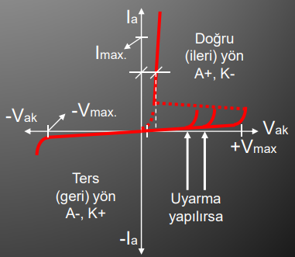
TRİSTÖRLER
Şekil 1. Test ve karakteristik eğrisi

Slide 5
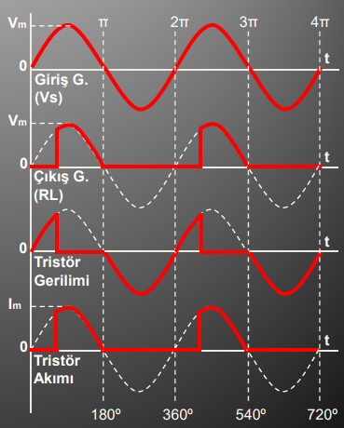
TRİSTÖRLER
Şekil 2. Doğru-ters polarma eğrisi

Slide 6
TRİSTÖRLER
1- Tristörün (SCR) seri anahtar kullanarak yalıtıma geçirmesi
2- Tristörün (SCR) paralel anahtar kullanarak yalıtıma geçirmesi
3- Tristörün (SCR) seri direnç kullanarak yalıtıma geçirmesi
4- Tristörün (SCR) ayarlı kaynak kullanarak yalıtıma geçirmesi
5- Tristörün (SCR) ters gerilim kullanarak yalıtıma geçirmesi

Slide 7
KAYNAKLAR
[1] http://sindirgi.balikesir.edu.tr/dersnotu/1.pdf (Erişim tar: 20.11.2017)

Slide 8
DİNLEDİĞİNİZ İÇİN TEŞEKKÜRLER…
(1791 - 1867)

